Slide 1

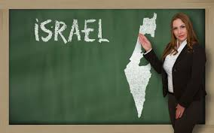
Из опыта трудоустройства инвалидов в Израиле
К.ПСИХОЛ.Н., ДОЦЕНТ
Г.Ю. КОЗЛОВСКАЯ

Slide 2

Цель стажировки- ознакомление с накопленными в Израиле теорией и практикой в области интеграции студентов с особыми нуждами в нормативную среду; формирование социальной системы их поддержки;
создание подходящих для них рабочих мест и их трудоустройство.
Организатор стажировки – Центр Международного Сотрудничества и Развития MASHAV (CCA Center for Cooperation & Advancement)

Slide 3

Израиль считает интеграцию лиц с особыми нуждами в обществе одной из своих основных задач в области образования и воспитания. В стране развита целостная система профессионального обслуживания детей с отклонениями в развитии и интеграции их в нормативную среду. Сегодня Израиль - одна из ведущих стран мира в области обслуживании групп населения со специальными нуждами. Израиль с гордостью демонстрирует свои успехи в интеграции детей с особыми нуждами в нормативную среду. Израильский системный многопрофильный и межпрофессиональный подход объединяет образование, воспитание, здравоохранение и абилитационные и реабилитационные мероприятия. Основываясь на соглашениях с международными организациями, израильский опыт в этой области передаётся другим странам.
Центр Сотрудничества и Развития создан в 2003 году. Мероприятия проводятся на русском языке, в сотрудничестве с правительственными и неправительственными международными организациями.
Программа "Интеграция детей-инвалидов в системе образования" раелизуется совместно с Россией и странами СНГ более 10 лет

Slide 4


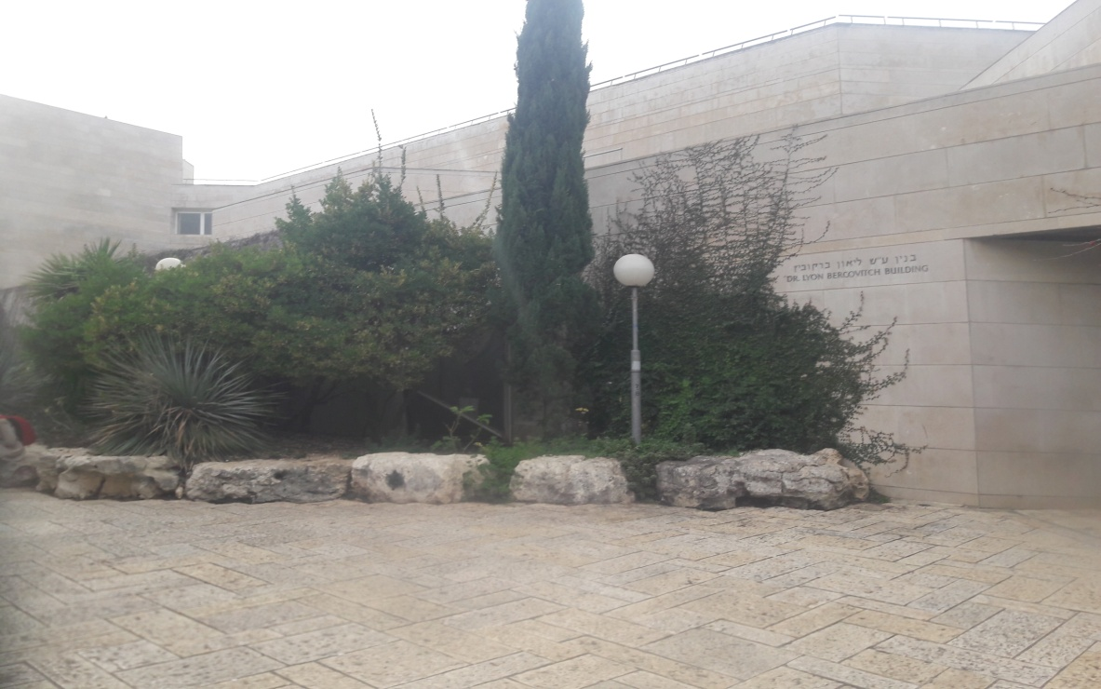
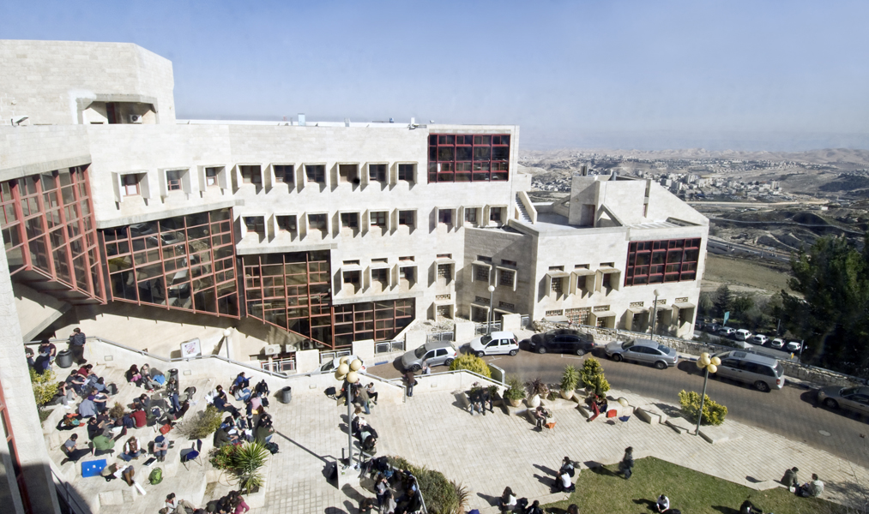
Еврейский университет в Иерусалиме
Крупнейший научный и учебный центр Израиля.
Основан в 1918 г . Входит в первую сотню лучших университетов мира

Slide 5
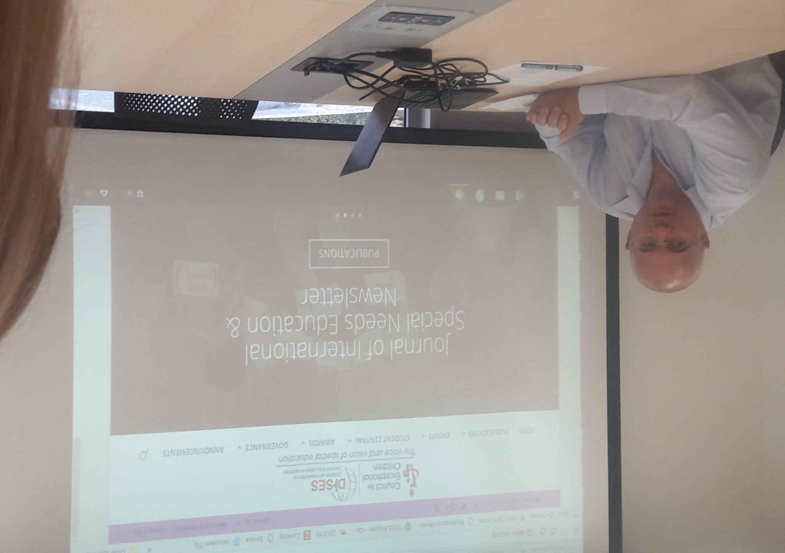

Slide 6
Обучающий центр для слепых в Еврейском университете в Иерусалиме
Учебный центр для слепых был создан в 1996 году. Его создание продвигалось и финансировалось «Але» - Ассоциацией по продвижению слепых студентов в Израиле.
Его основная цель - помочь учащимся, слепым и слабовидящим, которые учатся в Еврейском университете. Центр предоставляет услуги примерно 150 студентам университета и подготовительным курсам. Учебный центр для слепых расположен в кампусе Маунт-Скопус и служит слепым и слабовидящим ученикам, которые учатся на факультетах в университетском городке.
Целевая аудитория:
Студенты с «Слепым сертификатом» (выдан Министерством социальных дел для слепых) и инвалидами с нарушениями зрения, признанными Институтом национального страхования.

Slide 7
Поиск вакансий для выпускников.
Занятия по содействию занятости для студентов после окончания учебы, такие как: «Слепые ученики, обучающиеся с слепыми детьми».
Репетиторство для студентов подготовительных курсов.
Мероприятия для студентов терапевтических специальностей: «Информационные и консультационные станции в 20 офтальмологических клиниках в больницах для пациентов, которые недавно потеряли зрение».
Редактирование и производство радиопрограммы на радиостанции Mount Scopus.
Производство информационного бюллетеня Учебного центра для слепых.
Получение опыта в координации различных мероприятий в Центре, таких как: координация обучения и курсов, координация программы «Алума» - национальной службы слепых и слабовидящих, обучение и преподавание.

Slide 8
Услуги для студентов Учебного центра для слепых:
14 персональных кабинетов и 3 компьютеризированных класса, оснащенных лучшими аксессуарами и инструментами для слепых и слабовидящих. В случае необходимости
это оборудование также устанавливается в обычных классах и на других компьютерах в университете.
Академическая библиотека с аудиокнигами, книги Брайля и расширенные тексты, названные в честь доктора Ана Минц-Брашо,
Чтение вслух учебного материала и обучения - корректировка производится в соответствии с потребностями ученика и пересматривается каждый семестр.
Академические и личные консультации и помощь в контакте с различными общественными службами, помогающие в общении с университетскими сообществами (академическими и административными).
Университетские экзамены с помощью личного чтеца, писца или компьютера.
Аренда компьютерного вспомогательного оборудования для использования учеником дома.
Учебные курсы по использованию вспомогательного оборудования, помощи в ориентации и мобильности.

Slide 9
Отдел оценки и поддержки студентов с нарушениями обучения и синдромом дефицита внимания
Служба поддержки студентов с нарушениями обучения и синдромом дефицита внимания предоставляет услуги по оценке, консультированию, оказанию помощи и поддержке учащимся с нарушениями обучения и синдромом дефицита внимания во время их академических исследований.
Этот отдел предлагает благоприятную и гостеприимную среду для студентов с нарушениями, связанными с обучением и дефицитом внимания, и действует на основе концепции, что при поддержке, обучении и профессиональном руководстве учащиеся с инвалидностью могут стать независимыми и успешными учащимися.
Это подразделение предоставляет широкий спектр услуг, таких как:
оценка недостатков в обучении и синдрома дефицита внимания (включая клинику ADD и предоставление лекарств в случае необходимости),
рекомендации по корректировкам с использованием специализированных тестов и изучение их эффективности, консультирование, обучение.
Кроме того, подразделение поддерживает контакты с университетскими исследователями и приглашает студентов для участия в исследованиях в области образования, психологии и медицины и предлагает им возможность использовать различные технологии, например компьютерное программное обеспечение, предназначенное для улучшения внимания и концентрации и других терапевтических программ.

Slide 10

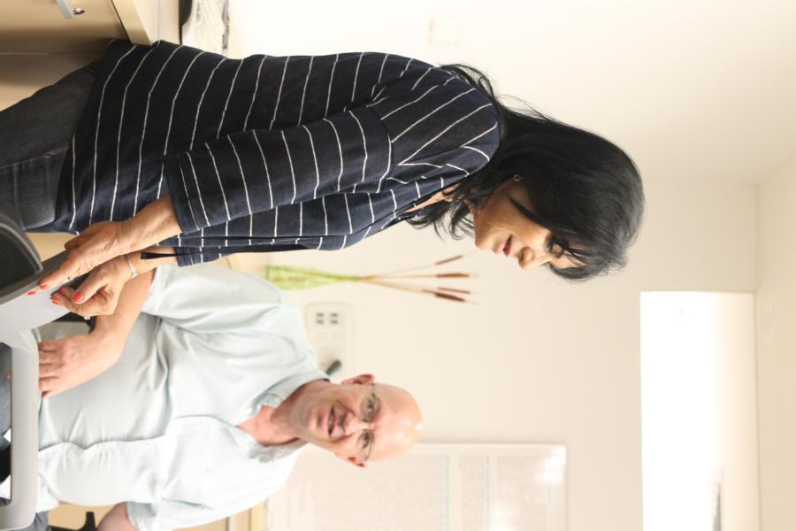
Организация «Шекель»
SHEKEL-Community Services для людей с особыми потребностями является ведущей организацией Израиля для интеграции людей с особыми потребностями в сообщество. Для достижения этой цели SHEKEL создал широкий спектр программ и систем поддержки, предлагающих множество услуг и равных возможностей для людей с особыми потребностями.
SHEKEL была основана в 1979 году Министерством труда и социального обеспечения Израиля, Объединенным Израилем и муниципалитетом Иерусалима. Сегодня 550 сотрудников и 700 добровольцев помогают 8 000 человек с особыми потребностями из всех секторов израильского общества: евреев, арабов, христиан, религиозных и светских.
Видение SHEKEL заключается в развитии общественных услуг для каждого человека с инвалидностью, чтобы обеспечить самостоятельное функционирование дома, работы, а также во время досуга и социальной активности. Услуги предоставляются на самом высоком профессиональном уровне с учетом потребностей и интересов человека и обеспечения жизни уважения, самореализации, участия и участия в общем обществе как людей с равными правами.

Slide 11
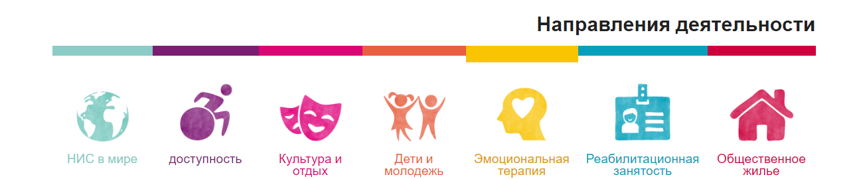
Израильский центр доступности SHEKEL
SHEKEL предоставляет консалтинговые услуги и решения для доступности для всех видов инвалидности. К ним относятся физическая, когнитивная и сенсорная доступность: зданий (включая кнессет Израиля), систем общественного транспорта и городских пространств, а также сенсорной и познавательной доступности как физической среды, так и услуг для людей с нарушениями зрения, слуха или интеллекта. Помимо предоставления архитектурных и инженерных решений, Центр предоставляет инструкции и рекомендации для государственных и частных организаций.

Slide 12
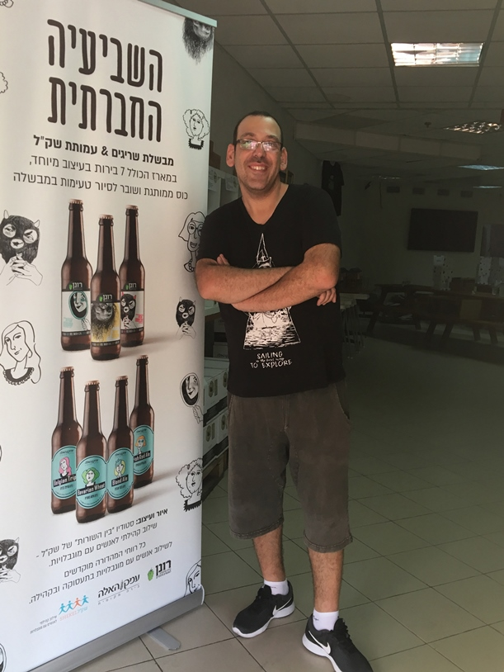

SHEKEL предоставляет услуги людям из разных секторов с различными потребностями и ограниченными возможностями. Его диверсифицированная структура позволяет индивидуализировать для каждой группы населения, в том числе:
· Трудности с обучением
· ограниченными интеллектуальными возможностями
· PDD
· Синдром Аспергера
· Физические недостатки
· Сенсорное нарушение
· Люди, нуждающиеся в сестринском обслуживании
Пивоварня Shrine и Ассоциация Шекель предлагают вам праздничный и хорошо продуманный бутик-пакет, который откроет ваш год со вкусом, в специальном выпуске - все это поможет интегрировать людей с ограниченными возможностями в сообщество.

Slide 13

Программа SHEKEL «Living in the Community»
Программа SHEKEL «Living in the Community» является крупнейшей независимой общинной программой для людей с особыми потребностями. Ее цель обучение и осуществление независимого проживания людей с особыми потребностями.
Квартиры ухожены и расположены в центре кварталов Иерусалима, а также в арабских секторах и кибуцах. SHEKEL подчеркивает связь с сообществом, соседями и окрестностями. Квартиры арендуются, обеспечивая высокое качество жизни и индивидуальное пространство для каждого жителя. Большинство квартир - это групповые апартаменты, а также апартаменты для пар и отдельных лиц.
Программа SHEKEL «Living in the Community» основана на прочной идеологии интеграции сообщества, в то же время обещая качество жизни для своих арендаторов. Он стремится обеспечить не только защищенную жизнь для людей с особыми потребностями, но и обеспечить теплый дом и предоставить им оптимальные условия для индивидуального развития во всех сферах жизни. Родители арендаторов являются полноправными участниками индивидуальной программы лечения арендаторов и являются частью семьи SHEKEL.

Slide 14
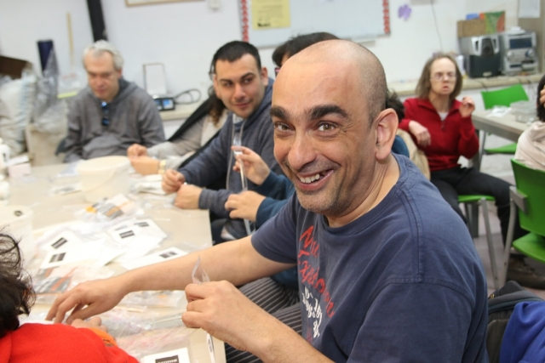
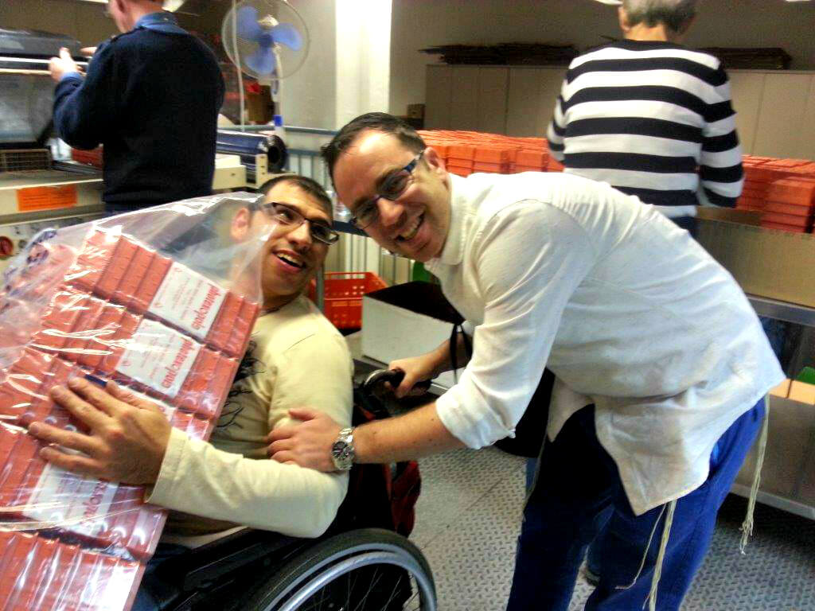
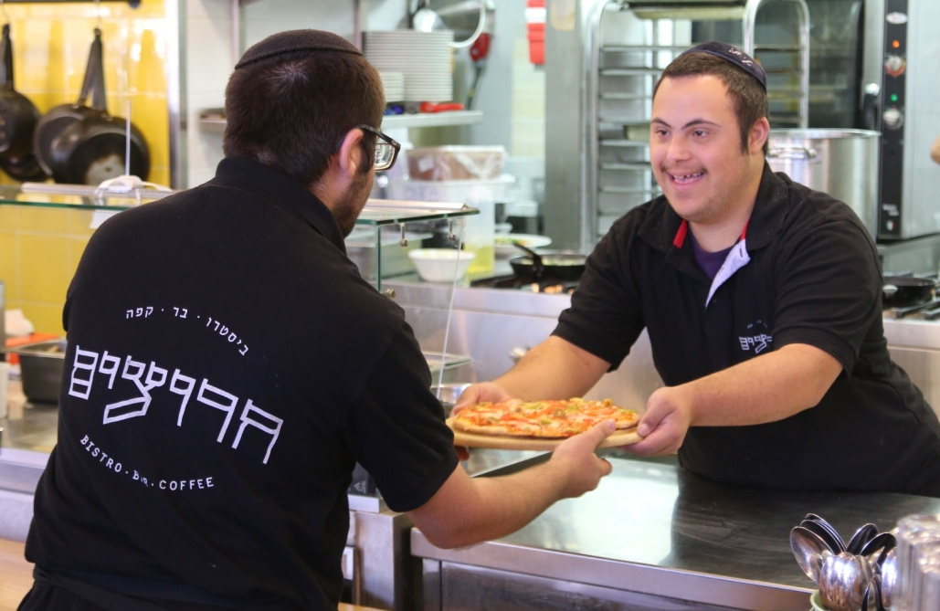
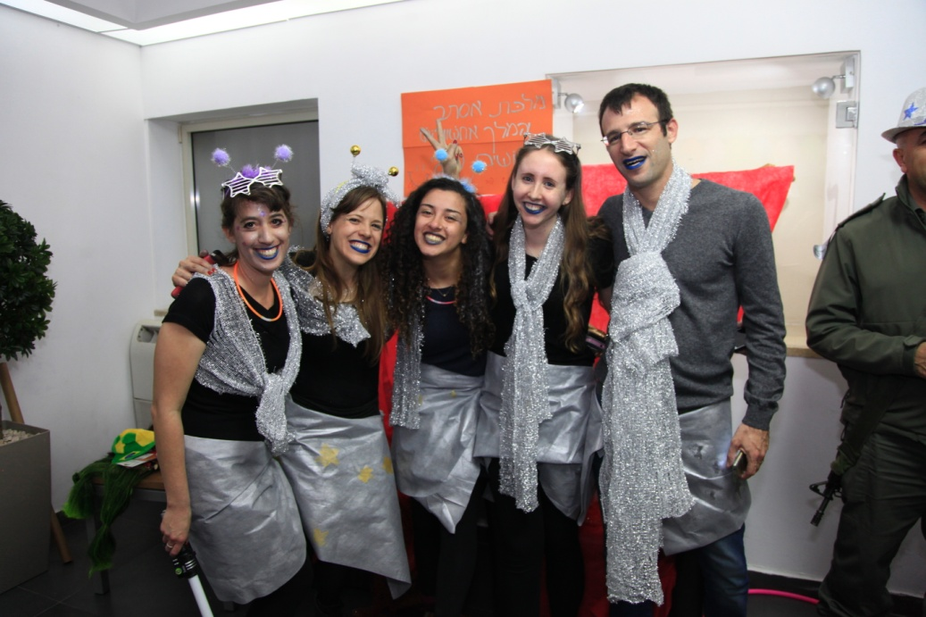
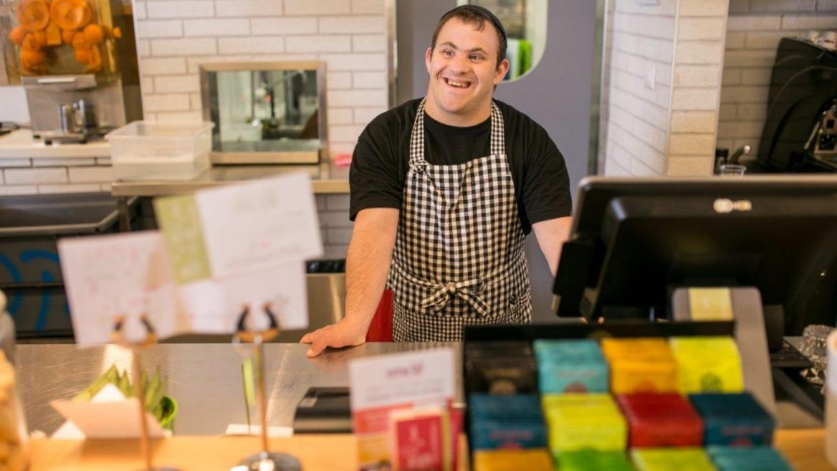

Slide 15
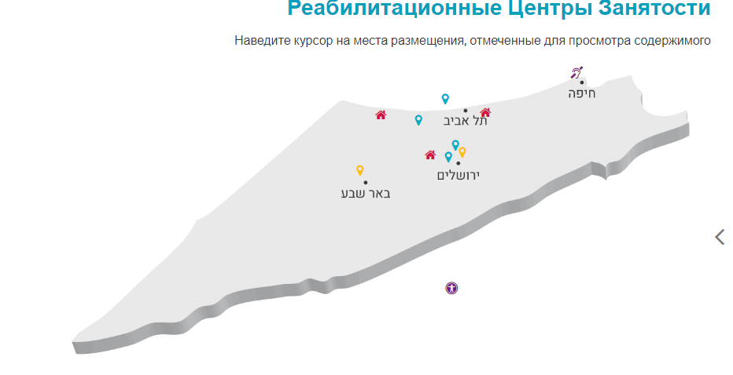
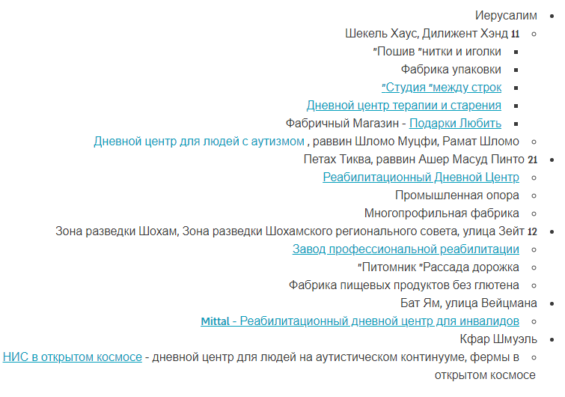
Израильский центр доступности SHEKEL специализируется на следующих областях:
Мастер-планы: подготовка и реализация генеральных планов национальной и местной доступности для государственных органов, местных органов власти, организаций, крупных предприятий, систем образования и т. Д.
Системы общественного транспорта: Центр установил новые международные стандарты как физической, так и когнитивной доступности в легкой железнодорожной транспортной системе Иерусалима. В настоящее время он расширяет доступность всей системы общественного транспорта Израиля.
Доступность услуг: Центр предоставляет программы обучения для государственных и частных организаций, чтобы сделать услуги доступными для людей с сенсорными и когнитивными нарушениями.
Доступность информация и знания: Центр инициирует проекты и вступает в партнерские отношения для разработки доступных технологий, а также проводит семинары и курсы.
Центр слуха: Центр, обслуживающий 1500 человек с нарушениями слуха в Хайфе, включая малообеспеченные слои населения и пожилых людей.

Slide 16

Открытие дверей академии и курсов по подготовке к достойному трудоустройству людей с особенными возможностями
Развитие, подготовка и трудоустройство ассистентов воспитателей с особенными возможностями в детских садах на ставку второго ассистента.
Включение ассистентов с особенными возможностями в качестве вторых ассистентов в детских садах создаёт среду для встреч между взрослым с особенными возможностями и дошкольником. Такие каждодневные встречи влияют на отношение детей к другим людям, непохожим на них, и запоминаются на всю жизнь. В этой нормативной среде люди с особенными возможностями живут и действуют как неотьемлемая часть окружающего мира дошкольников. Для людей с особенными возможностями такие встречи открывают новые горизонты на рынке работы в качестве уважаемых профессионалов.
В течение 2016-2017 учебного года были обучены 11 человек с особенными возможностями. Они начали работать как вторые ассистенты воспитателей в детских садах Иерусалима. Процесс подготовки включил в себя теоретическую часть и тренинги по подготовке мероприятий в детских садах. Часть обучения проходила в виде самостоятельных заданий, а часть в рамках курсов по подготовке специалистов по работе с детьми дошкольного возраста. Практическая работа в детских садах поддерживалась опытными воспитателями, а также специалистами персонального сопровождения на тренингах по самоосознанию. Министерство Образования и муниципалитет Иерусалима поддержали проект от стадии идеи и до воплощения на практике.
"На протяжении учёбы я чувствовала, что окружающие верят в мои способности и в мой успех. Так и я поняла, что как ассистент в детском саду я должна верить в способности и успех детей. Понимание этого привело меня к изменению подхода к некоторым детям и помогло мне сдружиться с ними" (Яара).

Slide 17
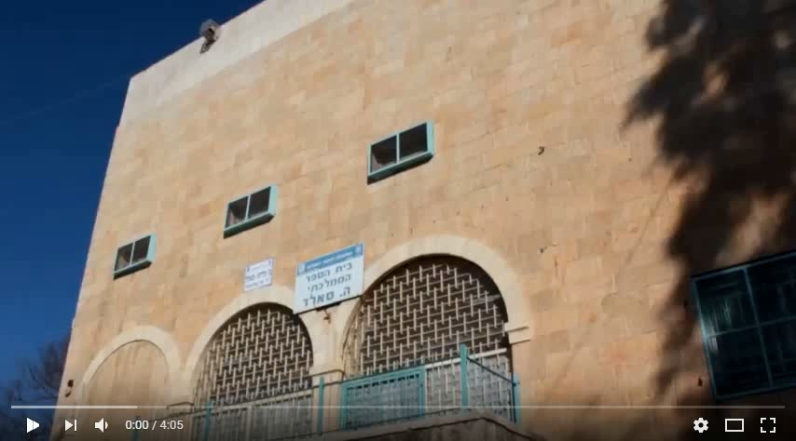
Самоосознанные ассистенты воспитателей

Slide 18

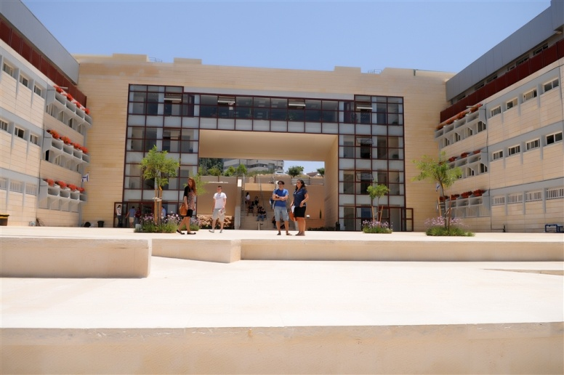
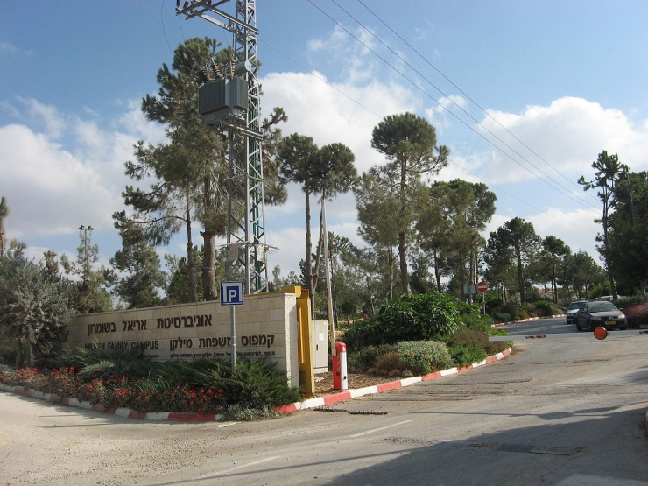
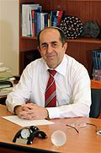
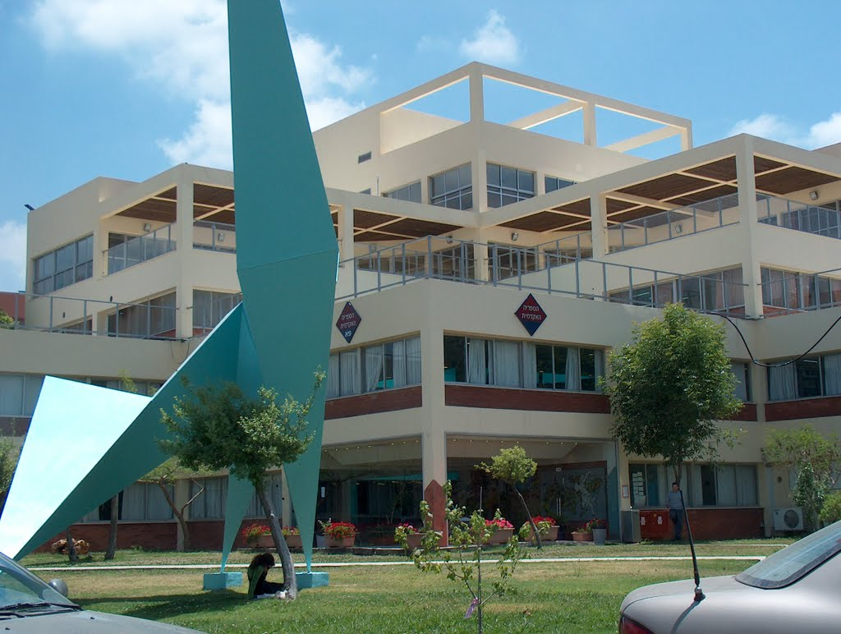
Университет в Ариэле
Ариэ́льский университет ‏‎расположен в городе Ариэль на Западном берегу реки Иордан. Основанное в 1982 году учебное заведение проделало путь от небольшого колледжа к университету, в котором в 2014 году обучалось и было занято научными исследованиями 14 тысяч студентов и работало около 100 штатных профессоров-преподавателей. Кампус университета объединяет все слои израильского общества — евреев и арабов, светских и религиозных, уроженцев страны и репатриантов
Профессор Михаил
Зиниград, ректор

Slide 19
СПАСИБО ЗА ВНИМАНИЕ!

